Slide 1
메모리 관리

Slide 2
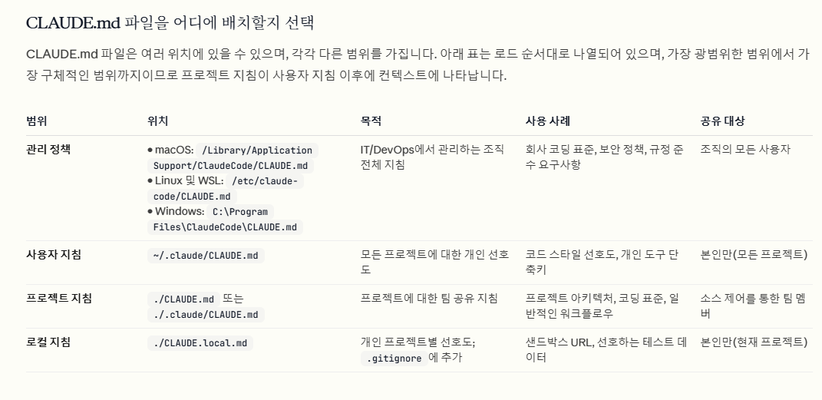
CLAUDE.md 파일의 종류
CLAUDE.md 파일이 OS의 어느 경로에 위치하느냐에 따라 다른 정책들이 적용된다.
관리 정책 : 프로젝트 관리자PM 급이 조직 관리를 위해 공통된 claude
규칙을 적용하고자 할 때, OS 별 경로에 CLAUDE.md 파일을
위치시킨다.
사용자 지침 : PC 사용자가 개인별 취향에 따라 프로젝트 수행 시
적용시키고자 하는 규칙
프로젝트 지침 : 같이 프로젝트를 수행 하는 팀원들이 공유 해야하는
Claude 규칙
로컬 지침 : 작업하는 프로젝트 내, 개인 취향에 맞는 Claude 수행 규칙
※ CLAUDE.md 파일은 claude가 지켜야 할 사항(규칙)을 정리해둔 메모리 파일.

Slide 3
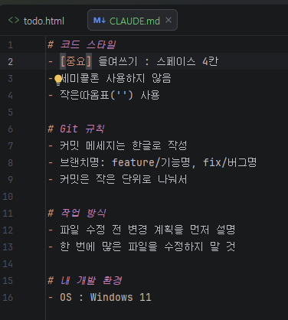
CLAUDE.md 에 작성해두면 좋은 규칙 예시
※ CLUADE.md 파일에 프로젝트 규칙을 적어놓더라도 해당 규칙을 100프로
준수하여 코드를 작성하지 않는다. (권고 사항일 뿐)
만약 누락되지 않았으면 하는 매우 중요한 지침이라고 한다면 IMPORTANT 나 YOU MUST (* 한글로 따지면 “중요” 표시) 등으로 강조하는 것이 좋다.

Slide 4
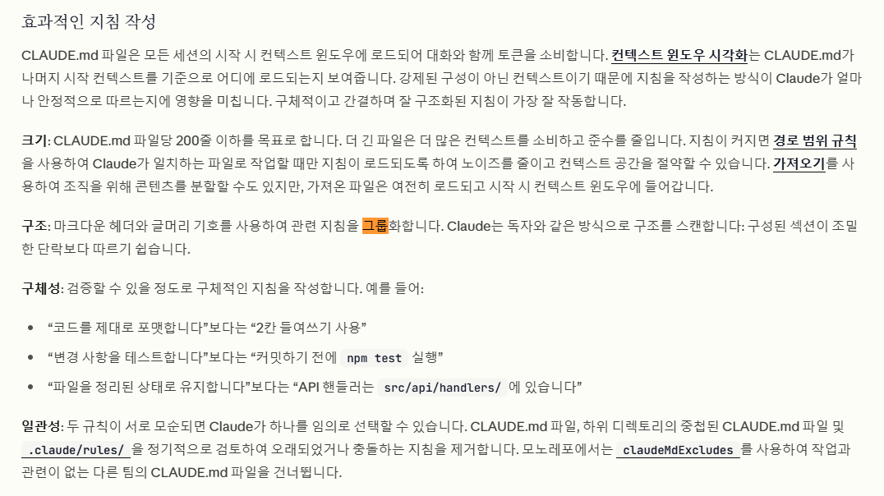

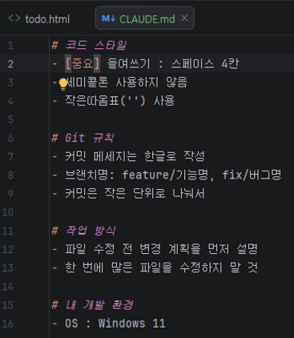
CLAUDE.md 효과적인 지침 작성.
-- 공식 문서에서 추천하는 CLAUDE.md 지침 요약 –
1. 200줄 이하로 작성 ( 길어질 시 컨텍스트 소비 증가, 규칙 준수 누락 )
1.1 200줄 이하로 작성하기 위한 @path/to/import 구문 사용
[ @{path}/{.md 파일} ]
2. 비슷한 성격의 지침들을 그룹화 하면 산만하게 나열된 지침보다
효과적으로 지침을 준수한다.
3. 구체성 : 모호한 지침보다 구체적인 지침을 작성한다.
앱을 만들어 줘 →
SpringBoot프로젝트 / Javascript / CSS / JPA 등 기술을 사용해서
상품 주문앱을 만들어줘
4. 일관성: .claude/rules/ 등 경로를 통한 일관된 파일 성격을 가진 규칙들을 모아두고
상반된 규칙을 제거하거나 제외하는 방식으로 지침이 효과적으로
수행되도록 할 수 있다. [모듈형 규칙]

Slide 5
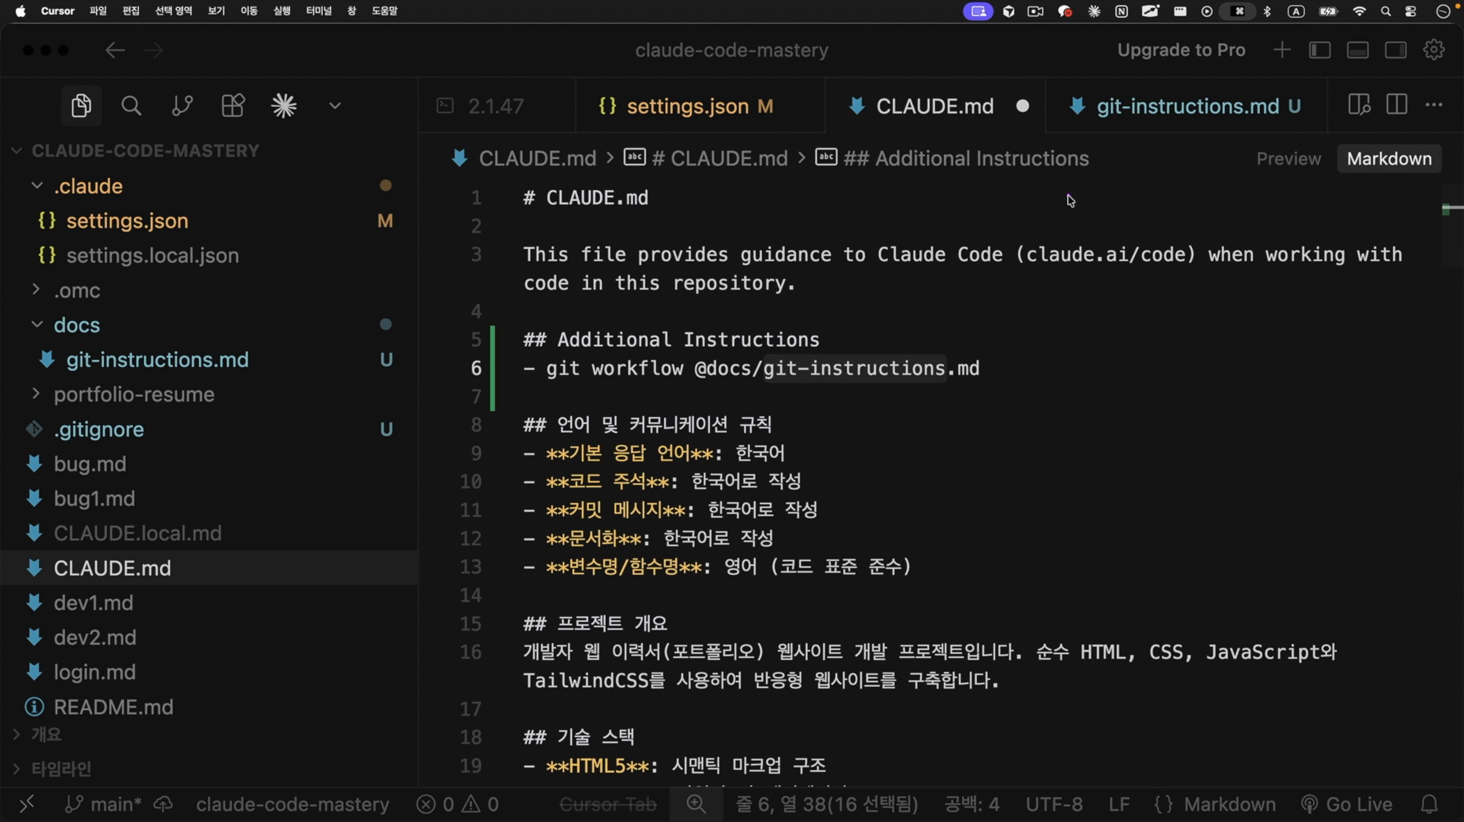
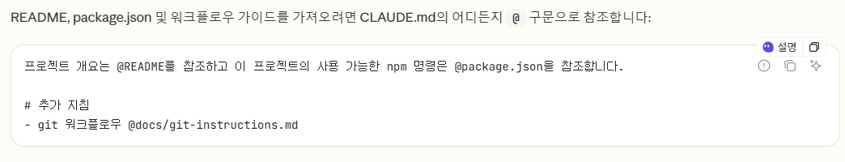
CLAUDE.md 중복 최소화 및 메모리를 효율적으로 관리하는 방법
이미 작성되어있는 규칙이나 준수 사항 파일이 있다면, ‘@{filePath}’ 를 사용하여 규칙을 참고 할 수 있다.
이는 메모리파일의 라인을 최소화 하는 방식이며, 메모리를 효율적으로 관리하도록 한다.
README.md 파일은 일반적으로 프로젝트의 소개에 사용되는 마크다운 파일이다.
(※ 클로드 코드랑은 상관없이 일반적으로 사용하는
파일이다.)

Slide 6
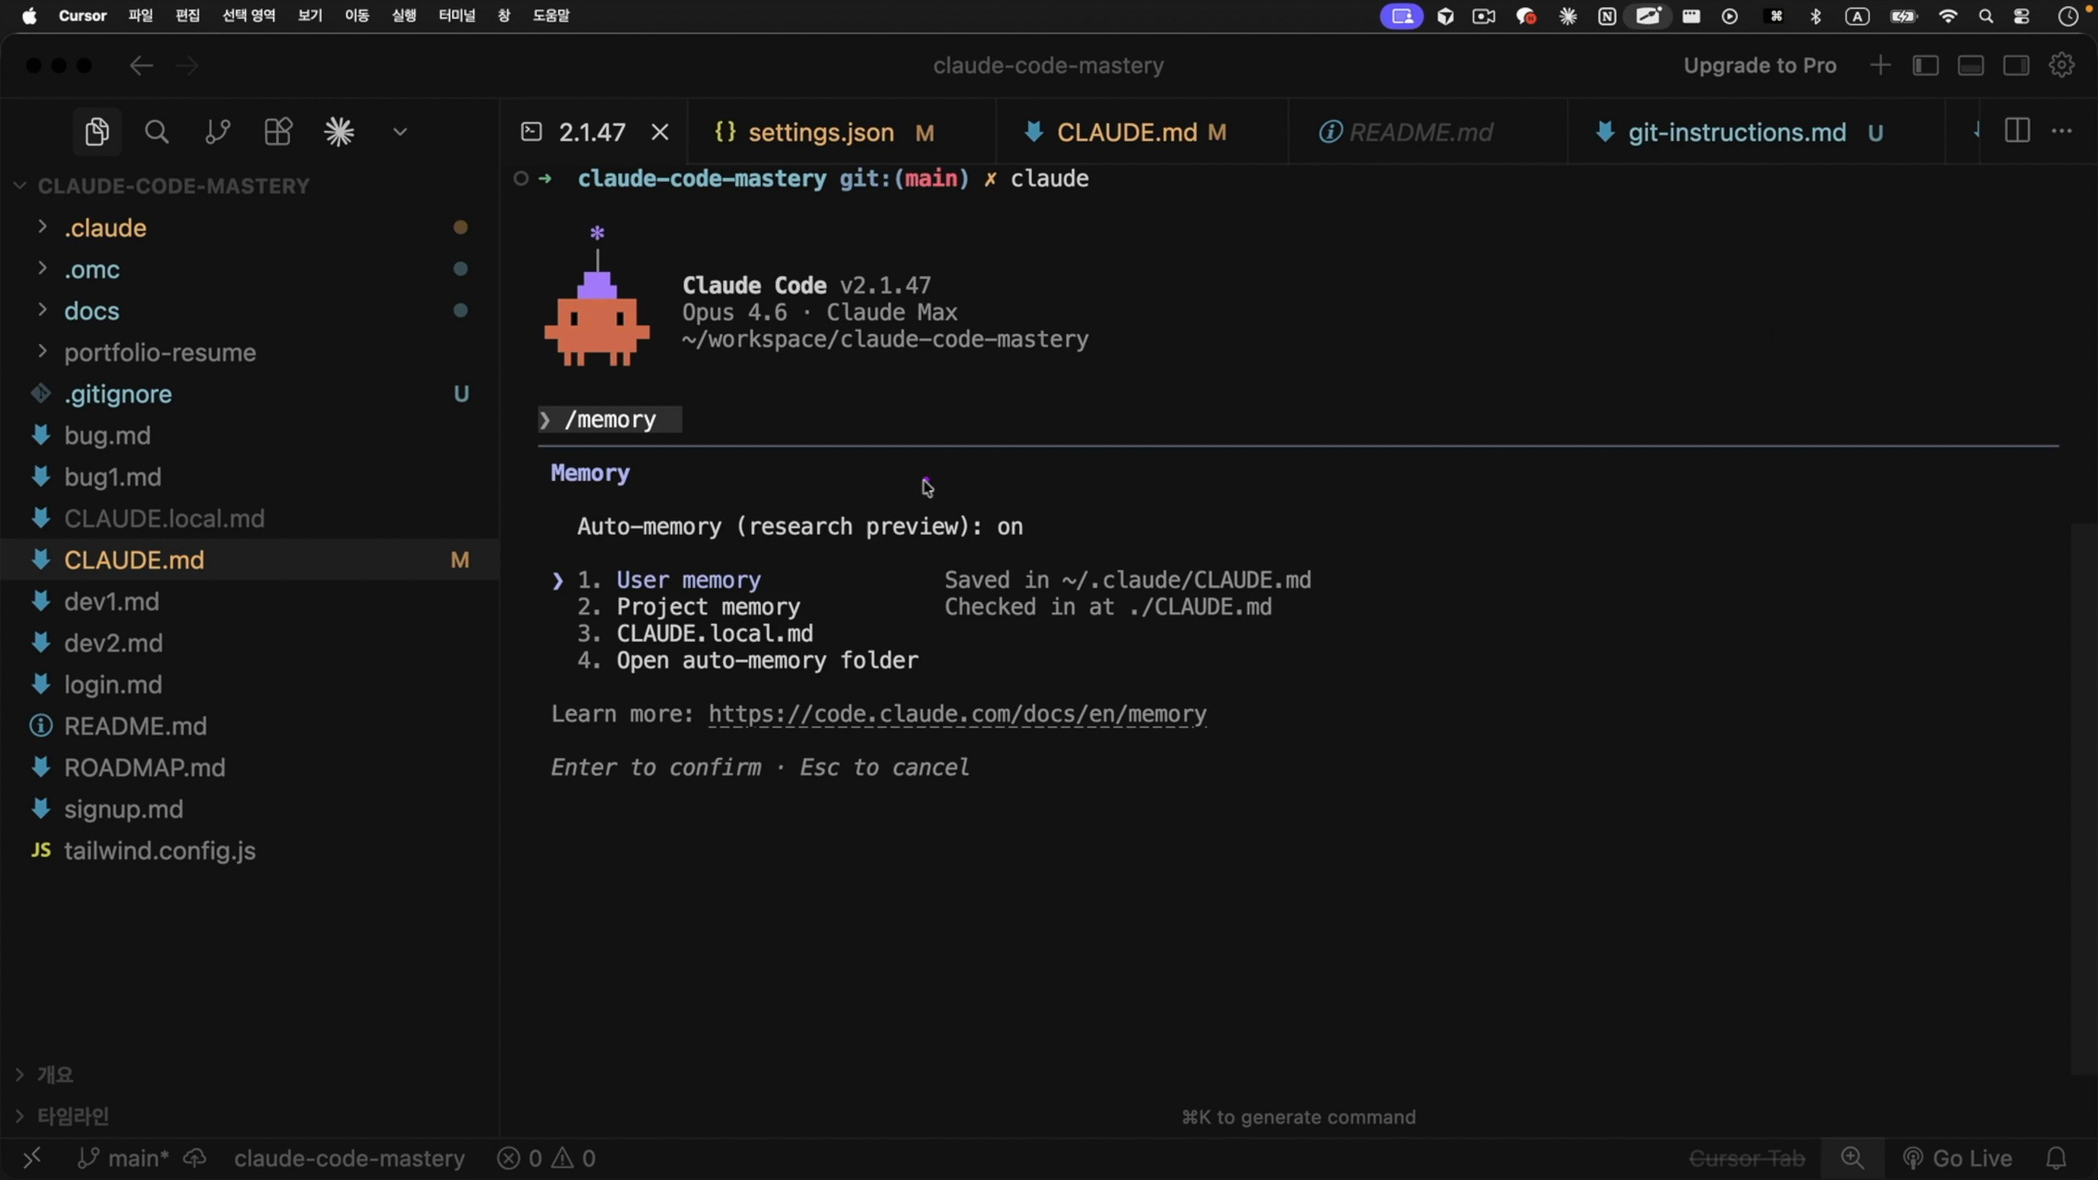
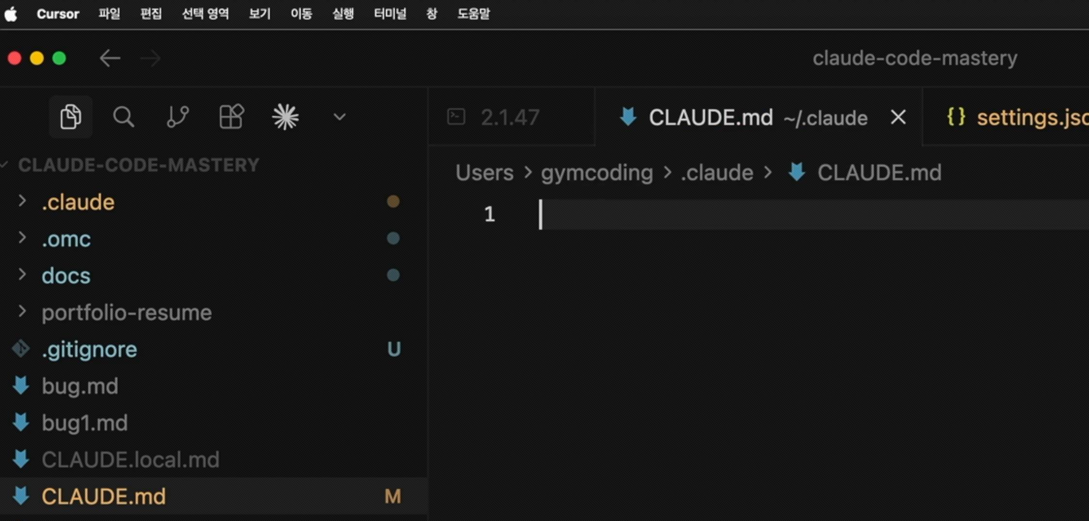
/memory 명령어.
현재 세션에 로드된 메모리를 확인하고 필요하면 편집하는 명령어.

Slide 7
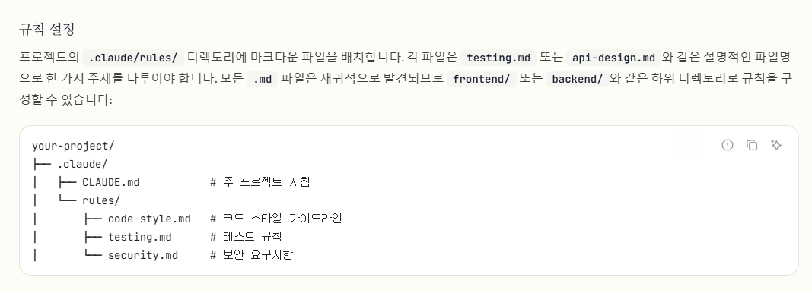
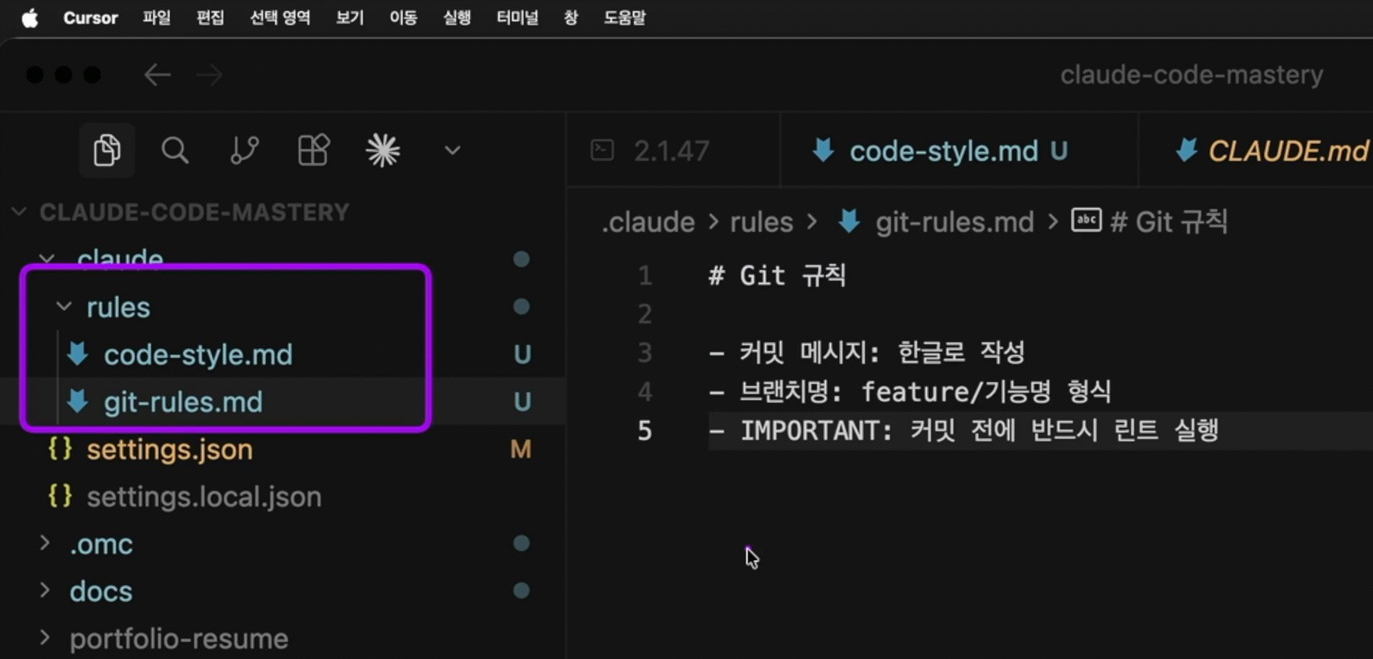
모듈형 메모리 관리.
@path/to/import 방식은 규칙을 참고할 때, 사용한다.
특정 주제별로 관리하고 싶을 때는
.claude/rules/ 폴더 내에 주제 별로 md파일을 작성한다.

Slide 8
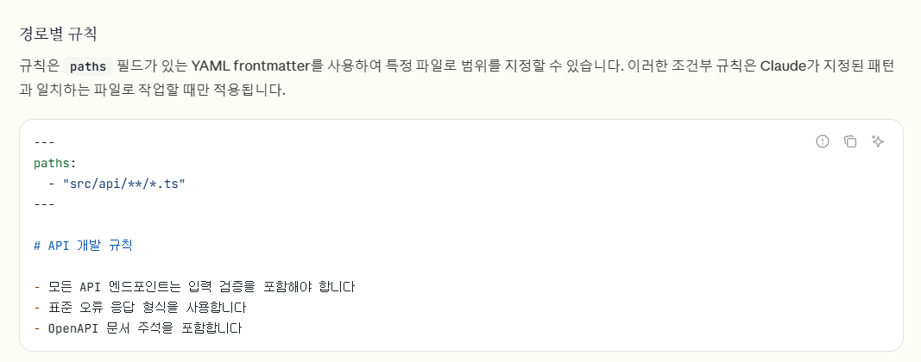
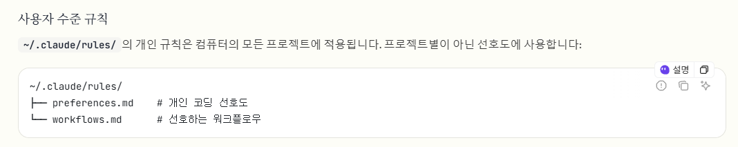
모듈형 메모리의 강력한 기능
.claude/rules/ 밑에 있는 규칙 파일은 frontmatter 구문을 통해 특정 패턴을 가지는 경로나 파일에만 적용되도록 작성할 수 있다.
모듈형 메모리는 사용자 레벨에서도 가능하다.

Slide 9
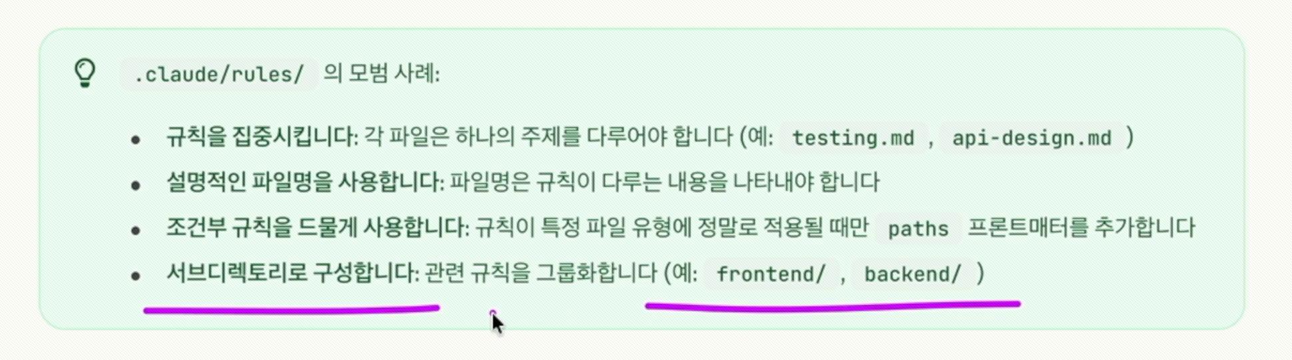
모듈형 규칙의 모범 사례 참고

Slide 10
요약.
1. 기본 규칙 : CLAUDE.md
2. 참고 규칙 : path/to/import 방식으로 규칙 참조 @{path}/xxxx.md
3. 규칙이 많아 모듈별로 규칙을 처리할 때 : .claude/rules/{주제별 폴더}/xxx.md

